Slide 1
4.3 逻辑结构设计
Notes:
本节主要学习数据系统的概念及其（有哪些）主要组成部分

Slide 2
逻辑结构设计的任务
把概念模型转化为与选用的DBMS产品所支持的数据模型，并建立相应的外模式。
关系型数据库逻辑结构设计的步骤
1.将概念结构转化为关系数据模型
2.对关系数据模型进行优化
3.设计用户的外模式

Slide 3
4.3.1 将E-R图转换为关系数据模型的转换原则
实体和属性的转换
一个实体型转换成一个关系模式，实体的属性就是关系的属性，实体的码就是关系的码。
1：1联系的转换
可以转换为一个独立的关系模式，也可以与任意一端对应的关系模式合并。
① 转换为一个独立的关系模式。该关系模式的属性应包括其两端实体的码以及联系本身的属性，主码（主键）为某端实体的码。
② 与某一端实体的关系模式合并。合并后的关系模式中添加另一端关系模式的主码及联系本身的属性，合并后关系的主码（主键）不变。

Slide 4
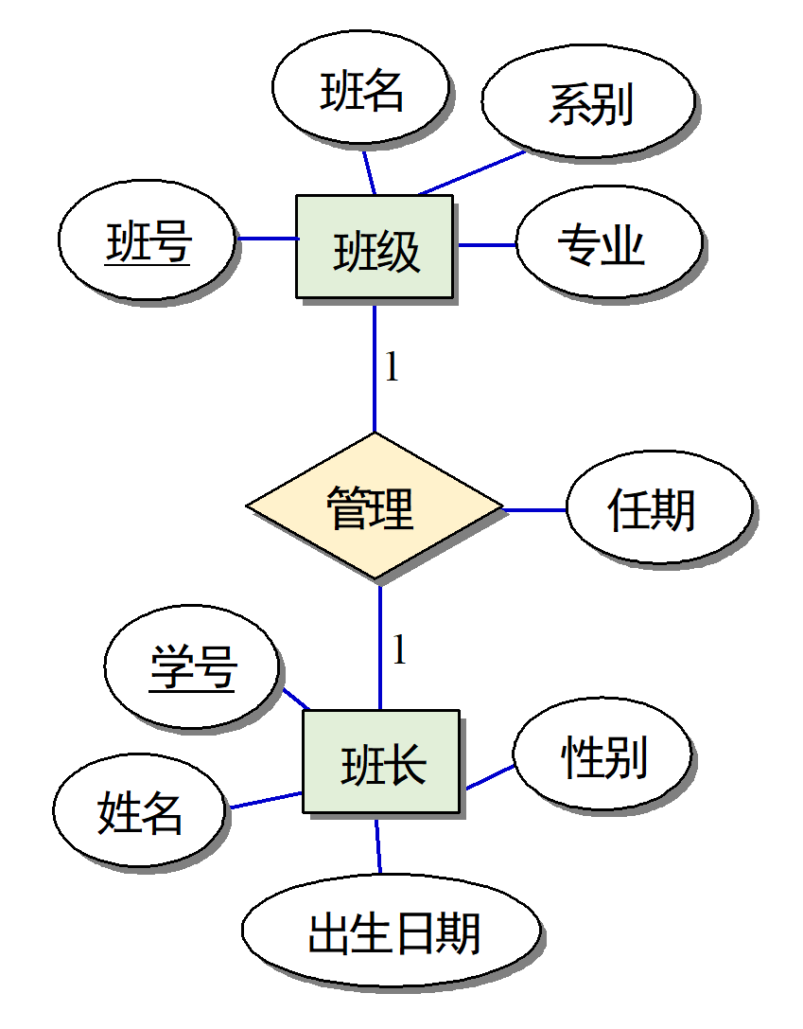
【例1】将下面的E-R图转换为关系模型。
方法①：“管理”联系转换为一个独立的关系模式：
班级(班号,班名,系别,专业)
班长(学号,姓名,性别,出生日期)
管理(班号,学号,任期)
方法②：“管理”联系与某端的关系模式合并，如同班长端合并，转换结果如下：
班级(班号,班名,系别,专业)
班长(学号,姓名,性别,出生日期,班号,任期)
需添加另一端“班级”实体的码“班号”和联系的属性“任期”。
Notes:
班级和班长实体集分别转换成关系模式，“管理”联系与班长端合并的话，需在班长关系模式中添加另一端“班级”实体的码“班号”和联系的属性“任期”
班长中的班号为外键，是由联系转的，即它起到两个关系的联系作用。

Slide 5
1：n联系的转换
可以转换为一个独立的关系模式，也可以与n端的关系模式合并。
① 转换为一个独立的关系模式。该关系模式的属性包括其两端实体的主码及联系本身的属性，该关系的主码为n端实体的主码。
② 与n端实体的关系模式合并。合并后的关系模式中添加1端关系模式的主码及联系本身的属性，合并后关系的主码（主键）不变。

Slide 6
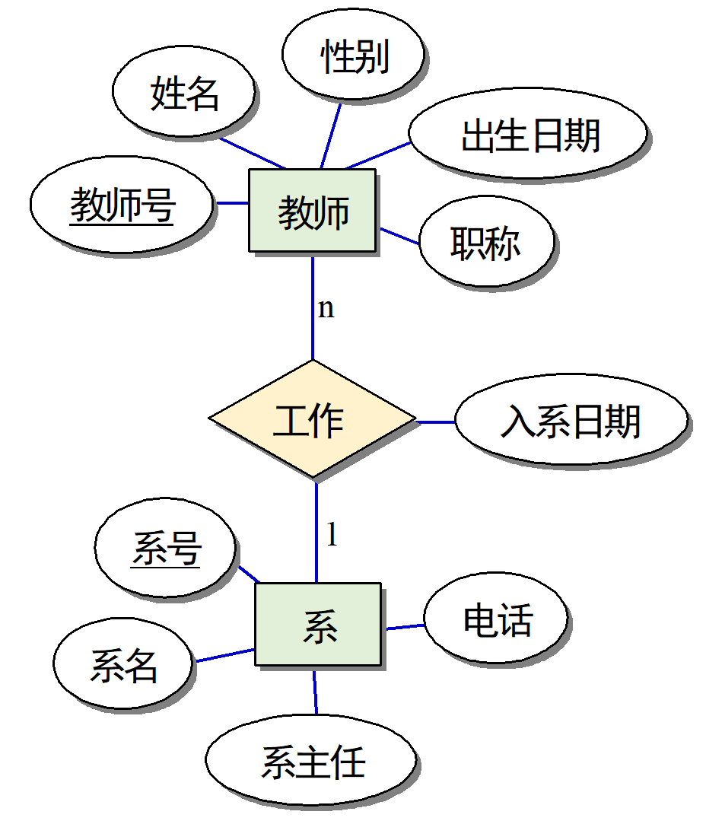
【例2】将下面的E-R图转换为关系模型。
方法①：“工作”联系转换为一个独立的关系模式：
系(系号,系名,系主任,电话)
教师(教师号,姓名,性别,出生日期,职称)
工作(教师号,系号,入系日期)
方法②：“工作”联系与多端的关系模式“教师”合并，转换结果如下：
系(系号,系名,系主任,电话)
教师(教师号,姓名,性别,出生日期,职称,系号,入系日期)
需添加另一端“系”实体的码“系号”和联系的属性“入系日期”。
Notes:
方法1“工作”关系模式中系号也可以做主码
教师中的系号为外键，是由联系转换的，即它起到两个关系的联系作用。

Slide 7
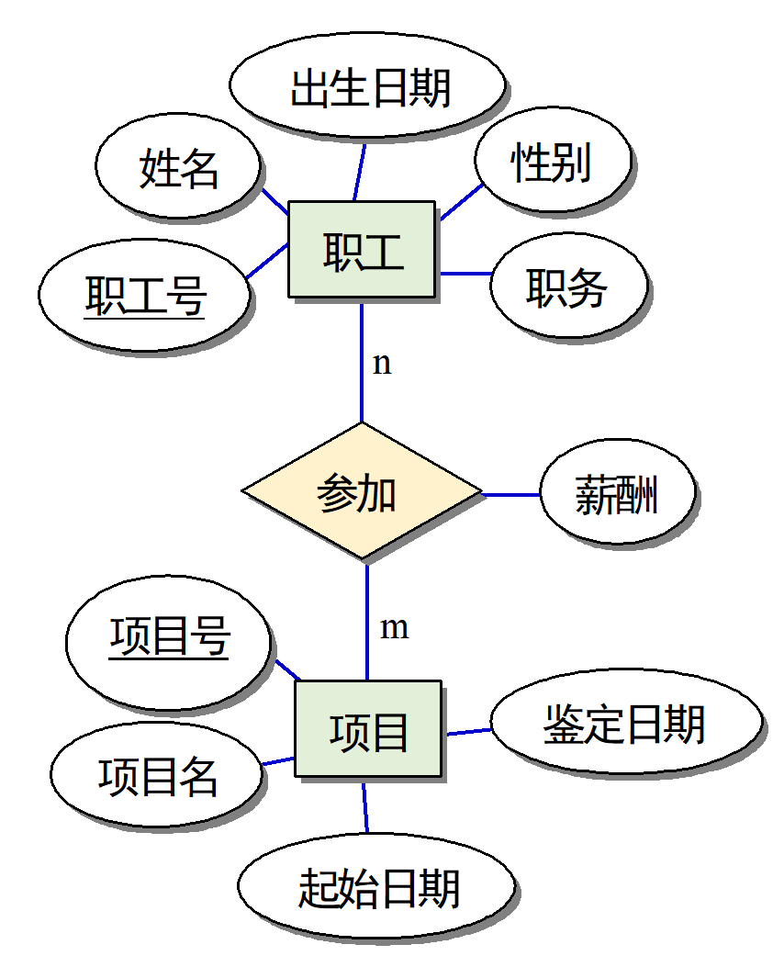
m：n联系的转换
转换成一个独立的关系模式。该关系模式中包含其两端实体的码和联系本身的属性，该关系的主码为其两端实体码的组合。
【例3】将右图的E-R图转换为关系模型。
联系“参加”单独转换成一个关系关系模式，转换结果如下：
职工(职工号,姓名,性别,出生日期,职务)
项目(项目号,项目名,起始日期,鉴定日期)
参加(职工号,项目号,薪酬)

Slide 8
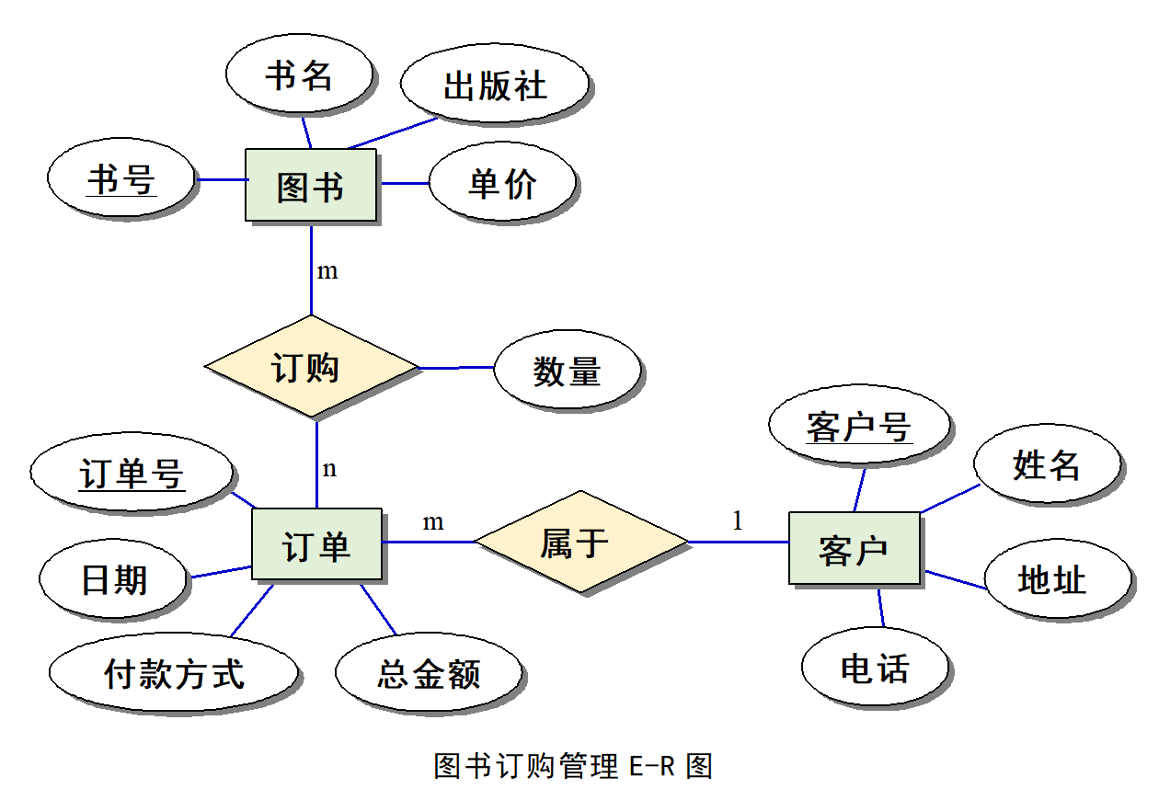
【例4】将右图E-R模型转换成关系数据模型，并使用下划线标出每个关系模式的主码（主键），使用波浪线标出所有外码(外键)。
根据转换原则，转换结果如下：
客户（客户号，姓名，地址，电话）
订单（订单号，日期，付款方式，总金额，客户号）
图书（书号，书名，出版社，单价）
订购（订单号，书号，数量）

Slide 9
4.3.2 关系模式的优化
关系模式优化的方法步骤：
Step1：确定函数依赖
Step2：按照函数依赖的理论对关系模式逐一进行分析，确定各关系模式分别属于第几范式。
Step3：按照需求分析阶段得到的各种应用对数据处理的要求，分析对于这样的应用环境这些模式是否合适，确定是否对它们进行合并或分解。
Step4：对关系模式进行必要的合并或分解。

Slide 10
4.3.3 设计用户外模式
外模式来自全局逻辑模式，是全局模式的子集，是用户可直接访问的数据模式，在同一系统中，可为不同用户设计不同的外模式。
外模式的作用
为应用程序提供一定的逻辑独立性。
更好的适应不同用户对数据的需求。
为用户划定了访问数据的范围，有利于数据的保密。
简化用户对系统的使用。
定义外模式需考虑：
使用符合用户习惯的列名。
对不同级别的用户定义不同的视图，以保证系统的安全性。
Notes:
外模式的主要作用有…

